Slide 1
第三章 线性系统的时域分析法
3.1 线性系统时间响应的性能指标
3.2 一阶系统的时域响应
3.3 二阶系统的时域响应
3.4 稳定性分析
3.5 稳态误差计算

Slide 2


Slide 3
分析和设计控制系统的首要工作是确定系统的数模，一旦获得系统的数学模型，就可以采用几种不同的方法去分析系统的性能
线性系统：
时域分析法
根轨迹法
频率法
非线性系统：
描述函数法
相平面法
采样系统：
Z 变换法
多输入多输出系统：
状态空间法

Slide 4
§3-1 线性系统时间响应的性能指标
动态性能 静态性能
条件：
1 能反映实际输入；
2 在形式上尽可能简单，便于分析；
3 使系统运行在最不利的工作状态。
动态性能需要通过其对输入信号的响应过程来评价。因此在分析和设计控制系统时，需要一个对系统的性能进行比较的基准---典型输入信号。
3.1.1典型输入信号
f(t)
1
0
t
考查系统对恒值信号的跟踪能力

Slide 5
2. 斜坡函数 （等速度函数）
A=1，称单位斜坡函数,记为 t·1(t)
f(t)
0
t
考查系统对匀速信号的跟踪能力

Slide 6
3. 抛物线函数（等加速度函数）
A=1，称单位抛物线函数,记为
f(t)
t
0
考查系统的机动跟踪能力

Slide 7
4. 脉冲函数
δ(t)
0
t
考查系统在脉冲扰动下的恢复情况

Slide 8
（5）正弦函数

Slide 9
分析系统特性究竟采用何种典型输入信号，取决于实际系统在正常工作情况下最常见的输入信号形式。
当系统的输入具有突变性质时，可选择阶跃函数为典型输入信号；当系统的输入是随时间增长变化时，可选择斜坡函数为典型输入信号。
讨论系统的时域性能指标时，通常选择单位阶跃信号作为典型输入信号。

Slide 10
系统达到稳态过程之前的过程称为瞬态过程。瞬态分析是分析瞬态过程中输出响应的各种运动特性。理论上说，只有当时间趋于无穷大时，才进入稳态过程，但这在工程上显然是无法进行的。在工程上只讨论输入作用加入一段时间里的瞬态过程，在这段时间里，反映了主要的瞬态性能指标。
某系统单位阶跃响应曲线如下：
瞬态过程
稳态过程
瞬态过程
稳态过程
通常以阶跃响应来衡量系统控制性能的优劣和定义瞬态过程的时域性能指标。稳定的随动系统（不计扰动）的单位阶跃响应函数有衰减振荡和单调变化两种。

Slide 11
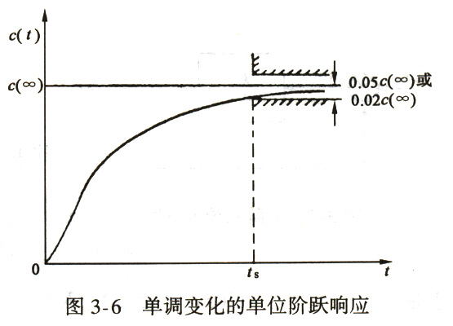
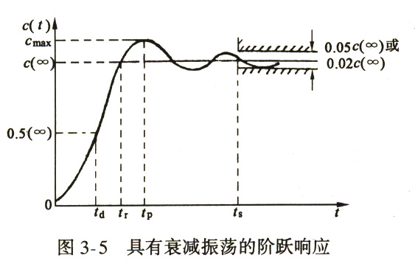
二. 阶跃响应的时域性能指标
c(t) = c_{t}(t) + c_{ss}(t)
= 暂态响应 + 稳态响应
1. 暂态性能指标
图3-2

Slide 12
(1) 延迟时间t_{d}
c(t)从0到0.5c(∞)的时间。
(2)上升时间t_{r} c(t)第一次达到c(∞)的时间。无超调时, c(t)从0.1 c(∞)到0.9 c(∞)的时间。
(3) 峰值时间t_{p} c(t)到达第一个峰值的时间
(4)调节时间t_{s} c(t)衰减到与稳态值之差不超过±2%或±5%所需的时间。通常该偏差范围称作误差带,用符号△表示，即 △ =2%或 △ =5% 。
(5)超调量σ% c(t) 最大峰值偏离稳态值的部分，常用百分数表示，描述的系统的平稳性。

Slide 13
2. 稳态性能指标
稳态误差e_{ss}：稳定系统误差的终值。即
对一个控制系统的要求
系统应该是稳定的；
简称为：
稳、准、快
系统达到稳态时，应满足给定的稳态误差的要求
系统在瞬态过程中应有好的快速性。

Slide 14
小结
典型输入作用极其之间的关系
典型响应及其之间的关系
瞬态过程和稳态过程
瞬态过程的性能指标(有衰减振荡和单调变化之分)
稳态过程的性能指标(稳态误差)
对一个控制系统的要求(稳、准、快)

Slide 15
3.2 一阶系统的时域分析
凡是可用一阶微分方程描述的系统，称为一阶系统。
R
T＝RC，时间常数。
其典型传递函数及结构图为：
r(t)
C
c(t)
R(s)
1
Ts
C(s)
+
﹣
R(s)
1
Ts+1
C(s)

Slide 16
3.2.1 单位阶跃响应
当输入信号r(t)=1(t)时，系统的响应c(t)称作其单位阶跃响应。
c(t)
1.0
响应曲线在[0，∞） 的时间区间中始终不会超过其稳态值，把这样的响应称为非周期响应。无振荡
0.865
0.95
0.982
0.632
t
０ T 2T 3T 4T

Slide 17
c(t)
一阶系统响应具备两个重要的特点：
1.0
0.865
0.95
0.982
0.632
①可以用时间常数T去度量系统输出量的数值。
②响应曲线的初始斜率等于1/T。
０ T 2T 3T 4T
t
一阶系统的瞬态响应指标调整时间t_{s}
定义：︱c(t_{s}) −1 ︱= Δ ( Δ取5%或2%)
T反映了系统的惯性
T越小惯性越小， 响应快！
T越大，惯性越大，响应慢。

Slide 18
3.2.2 单位斜坡响应 [ r(t) = t ]
c(t)
稳态分量（跟踪项+常值）
T
r(t)= t
c(t) = t ﹣T + Te^{﹣t/T}
暂态分量
t
0
T
稳态响应是一个与输入斜坡函数斜率相同但在时间上迟后了一个时间常数T的斜坡函数。

Slide 19

表明过渡过程结束后，其稳态输出与单位斜坡输入之间，在位置上仍有误差，一般叫做跟踪误差。
比较阶跃响应曲线和斜坡响应曲线：
c(t)
c(t)
1.0
T
r(t)= t
0
t
t
0
T
在阶跃响应中，输出量与输入量之间的位置误差随时间而减小，最终趋于0，而在初始状态下，位置误差最大，响应曲线的斜率也最大；无差跟踪
在斜坡响应中，输出量与输入量之间的位置误差随时间而增大，最终趋于常值T，在初始状态下，位置误差和响应曲线的斜率均等于0。有差跟踪

Slide 20
3.2.3 单位脉冲响应 [R(s)=1]
h(t)
1/T
它恰是系统的闭环传函，这时输出称为脉冲（冲激）响应函数，以h(t)标志。
0.368/T
0.135/T
0.05/T
t
0
T 2T 3T
求系统闭环传递函数提供了实验方法，以单位脉冲输入信号作用于系统，测定出系统的单位脉冲响应，可以得到闭环传函数。
对应

Slide 21
线性定常系统的重要性质
1.当系统输入信号为原来输入信号的导数时，这时系统的输出则为原来输出的导数。
2. 在零初始条件下，当系统输入信号为原来输入信号时间的积分时，系统的输出则为原来输出对时间的积分，积分常数由零初始条件决定。

Slide 22
3.3 二阶系统的时域分析
3.3.1 二阶系统的数学模型
标准化二阶系统的结构图为：
R(s)
ω_{n}²
C(s)
+
﹣
s(s+2ξω_{n})
闭环传递函数为
二阶系统有两个结构参数ξ (阻尼比)和ω_{n}(无阻尼振荡频率) 。二阶系统的性能分析和描述，都是用这两个参数表示的。

Slide 23
例如: RLC电路
R
L
r(t)
C
c(t)
微分方程式为：
对于不同的二阶系统，阻尼比和无阻尼振荡频率的含义是不同的。

Slide 24
3.3.2 二阶系统的闭环极点
二阶系统的闭环特征方程，即
s ² + 2ξω_{n} s + ω_{n}² = 0
其两个特征根为：
上述二阶系统的特征根表达式中，随着阻尼比ξ 的不同取值，特征根有不同类型的值，或者说在s平面上有
不同的分布规律。分述如下：
jω
ξ >1 时，特征根为一对不等值的负实根，位于s 平面的负实轴上，使得系统的响应表现为过阻尼的。
σ
s₂
s₁
0

Slide 25
(2) ξ=1时，特征根为一对等值的负实根，位于s 平面的负实轴上，使得系统的响应表现为临界阻尼的。
(3) 0 < ξ < 1 时，特征根为一对具有负实部的共轭复根，位于s平面 的左半平面上，使得系统的响应表现为欠阻尼的。
jω
jω_{d}
s₁
jω
ω_{n}
σ
− ξω_{n}
0
σ
s₁= s₂ = − ω_{n}
0
s₂

Slide 26
(4) ξ=0 时，特征根为一对幅值相等的虚根，位于s平面的虚轴上，使得系统的响应表现为无阻尼的等幅振荡过程。
(5) ξ < 0 时，特征根位于s平面的右半平面，使得系统的响应表现为幅值随时间增加而发散。
jω
jω
s₁
jω_{n}
σ
σ
0
0
s₂

Slide 27
ξ > 1
jω
ξ = 1
jω
阻尼比取不同值时二阶系统根的分布
σ
σ
s₂
s₁
0
0
s₁=s₂
0<ξ < 1
jω
ξ = 0
jω
s₁
jω_{d}
ω_{n}
jω_{n}
σ
−ξω_{n}
0
σ
0
s₂

Slide 28
3.3.3 单位阶跃响应
由式
，其输出的拉氏变换为
式中s₁，s₂是系统的两个闭环特征根。
对上式两端取拉氏反变换，可以求出系统的单位阶跃响应表达式。阻尼比在不同的范围内取值时，二阶系统的特征根在s 平面上的位置不同，二阶系统的时间响应对应有不同的运动规律。
下面分别加以讨论。

Slide 29
（1）欠阻尼情况 0<ξ<1
jω
s₁
jω_{d}
ω_{n}
β
σ
−ξω_{n}
0
s₂

Slide 30
c(t)
c(t)
1
t
t
0
衰减振荡
0
等幅振荡
欠阻尼二阶系统的单位阶跃响应由两部分组成：稳态分量为1，表明系统在1(t)作用下不存在稳态位置误差；瞬态响应是阻尼正弦项，其振荡频率为阻尼振荡频率ωd，而其幅值则按指数曲线衰减，两者均由参数ξ 和ω_{n}决定。
(2)无阻尼情况ξ=0

Slide 31
（3）临界阻尼情况ξ=1
s_{1,2}= −ω_{n}
c(t)
1
t
0
此时响应是稳态值为1 的非周期上升过程，其变化率
t = 0，变化率为0；
t > 0变化率为正，c(t) 单调上升；
t →∞ ，变化率趋于0。整个过程不出现振荡，无超调，稳态误差＝0。

Slide 32
（4）过阻尼情况 ξ>1
c(t)
1.0
0
响应特性包含两个单调衰减的指数项，
且它们的代数和不会超过1，因而响应是非振荡的。调节速度慢。（不同于一阶系统）
ts
t

Slide 33
（5）不稳定系统 ξ<0
总结：
1 ξ<0时，响应发散，系统不稳定；
2 ξ>＝1时，响应与一阶系统相似，无超调，但调节速度慢
3 ξ＝0时，无过渡过程，直接进入稳态，响应等幅振荡；
4 0<ξ<1时，响应有超调，但上升速度快，调节时间短，合理ξ选择可使既快又平稳。

Slide 34
可以看出：随着 的增加，c(t)将从无衰减的周期运动变为有衰减的正弦运动，当 时c(t)呈现单调上升运动(无振荡)。可见 反映实际系统的阻尼情况，故称为阻尼系数。工程上把ξ＝0.707的二阶系统称为二阶最优系统；

Slide 35
3.3.4 二阶系统的动态性能指标（重点）
1. 欠阻尼
c(t)
0.05
或
0.02
M_{p}
1
0.5
t
0
t_{d}
t_{r}
t_{p}
t_{s}
用t_{r} , t_{p} , M_{p} , t_{s} 四个性能指标来衡量瞬态响应的好坏。

Slide 36
(1) 上升时间t_{r} ：从零上升至第一次到达稳态值所需的时间，是系统响应速度的一种度量。t_{r} 越小，响应越快。
(2) 峰值时间t_{p}：响应超过稳态值，到达第一个峰值所需的时间。

Slide 37
(3) 超调量M_{p}：响应曲线偏离阶跃曲线最大值，用百分比表示。

Slide 38
M_{p}只是ξ 的函数，其大小与自然频率ω_{n}无关。ξ ↓ →M_{p}↑
(4) 调节时间t_{s} ：响应曲线衰减到与稳态值之差不超过5%所需要的时间。
| c(t) − c(∞) | ≤ Δ × c(∞) ( t ≥ t_{s} )

Slide 39
工程上，当0.1 < ξ < 0.9 时，通常用下列二式近似计算调节时间。
△ = 5% c(∞)
△ = 2% c(∞)

Slide 40
总结：
必须
(1) ω_{n} 一定，使t_{r} t_{p} ↓ ξ ↓
使 t_{s} ↓ ξ ↑ ( ξ 一定范围 )
必须
(2) ξ 一定，使 t_{r} t_{p} t_{s} ↓ ω_{n} ↑
必须
(3) ξ ↓ M_{p}↑ 只由ξ 决定
必有
各性能指标之间是有矛盾的。

Slide 41
例3-1 单位负反馈随动系统如图所示
R(s)
K
C(s)
+
﹣
s(Ts+1)
(1) 确定系统特征参数与实际参数的关系 。
(2) 若K = 16(rad/s)、T = 0.25(s)，试计算系统的动态性能指标。
解: (1) 系统的闭环传递函数为
与典型二阶系统比较可得： K/T= ω_{n}² 1/T = 2ξω_{n}

Slide 42
(2) K = 16，T = 0.25时
K/T= ω_{n}² 1/T = 2ξω_{n}
( Δ=0.05 )

Slide 43
例3-2 已知单位负反馈系统的单位阶跃响应曲线如图所示试求系统的开环传递函数。
c(t)
1.3
1
解：由系统的单位阶跃响应曲线，直接求出超调量和峰值时间。
M_{p} = 30% t_{p} = 0.1
t
0
0.1
求解上述二式，得到 ξ = 0.357，ω_{n}= 33.65(rad/s)。
于是二阶系统的开环传递函数为

Slide 44
3.4 线性系统的稳定性分析 稳定性是对系统的基本要求，探讨系统的稳定条件，提出保证系统稳定的措施。
3.4.1 稳定的概念和定义
如果系统受到有界扰动，不论扰动引起的初始偏差有多大，当扰动取消后，系统都能以足够的准确度恢复到初始平衡状态，则这种系统称为大范围稳定的系统；如果系统受到有界扰动，只有当扰动引起的初始偏差小于某一范围时，系统才能在取消扰动后恢复到初始平衡状态，否则就不能恢复到初始平衡状态，则称为小范围稳定的系统。
对于稳定的线性系统，它必然在大范围内和小范围内都能稳定，只有非线性系统才可能有小范围稳定而大范围不稳定的情况。

Slide 45
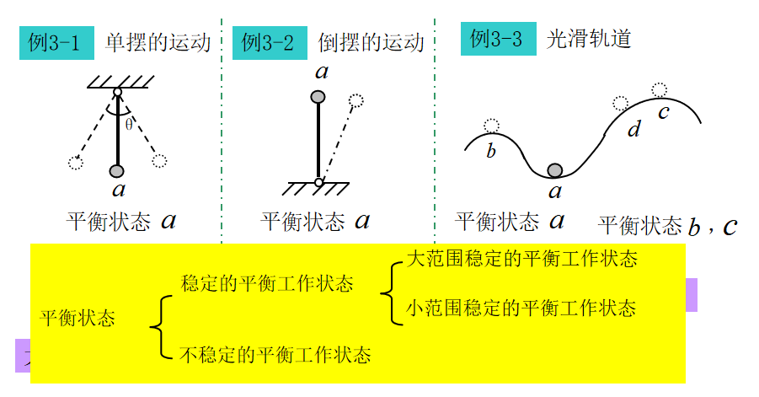

Slide 46
线性系统稳定的充要条件：闭环系统特征方程的所有根都具有负实部，或者说，闭环传递函数的极点均位于s左半平面（不包括虚轴）。
根据稳定的充要条件决定系统的稳定性，必须知道系统特征根的全部符号。如果能解出全部根，则立即可判断系统的稳定性。然而对于高阶系统，求根的工作量很大，常常希望使用一种直接判断根是否全在s左半平面的代替方法，下面就介绍劳斯代数稳定判据。

Slide 47
3.4.2 线性系统的代数稳定判据
首先给出系统稳定的必要条件：设线性系统的闭环特征方程为
1. 劳斯判据
系统稳定的充要条件是：特征方程式的全部系数为正，且由该方程式作出的劳斯表中第一列全部元素都为正。
若不满足，则不稳定
劳斯表中第一列元素符号改变的次数，等于相应特征方程式位于右半s平面上根的个数。

Slide 48
劳斯表的构造：
s^{n}
s^{n−1} s^{n−2}
┋
s¹ s⁰
a₀ a₂ a₄ …
a₁ a₃ a₅ …
b₁ b₂ b₃ …
┋
…
a_{n}
表中：1）最左一列元素按s 的幂次排列，由高到低，只起标识作 用，不参与计算。
2）第一，二行元素，直接用特征方程式的元素填入。
3）从第三行起各元素，是根据前二行的元素计算得到。

Slide 49
2.劳斯判据的应用
（1）判断系统的稳定性
例3-3 设有下列特征方程 D(s) = s⁴ +2s³ + 3s² + 4s + 5 = 0，试用劳斯判据判别该特征方程的正实部根的数目。
解：劳斯表
s⁴
s³
s²
s¹
s⁰
1 3 5
2 4
1
5
−6
5
第一列元素 符号改变了2次，∴系统不稳定，且s 右半平面有2个根。

Slide 50
例3-4 系统的特征方程为
D(s) = s³ − 3s + 2 = 0
试用劳斯判据确定正实数根的个数。
解：系统的劳斯表为
s³
s²
s¹
s⁰
1 −3
0 2
∞
第一种特殊情况：劳斯表中某行的第一列元素为零，而其余各项不为零，或不全为零。对此情况，可作如下处理：
①用一个很小的正数ε 来代替第一列为零的项，从而使劳斯表继续下去。
②可用因子（s+a）乘以原特征方程，其中a可为任意正数，再对新的特征方程应用劳斯判据。

Slide 51
s³
s²
s¹
s⁰
1 −3
0(ε) 2
∵ε→0⁺时，b₁< 0，劳斯表中第一列元素符号改变了两次
∴系统有两个正根，不稳定。
2
用（s+3）乘以原特征方程，得新的特征方程为：
D₁(s) = D(s)(s + 3 ) = s⁴ + 3s³ − 3s² − 7s + 6 = 0
s⁴
s³
s²
s¹
s⁰
1 −3 6
3 −7
−2/3 6
20
6
会得到相同的判断结果

Slide 52
例3-5 设某线性系统的闭环特征方程为
D(s) = s⁴ + s³ − 3s² − s + 2 = 0
试用劳斯判据判断系统稳定性。
解: 该系统的劳斯表如下
s⁴
s³
s²
s¹
s⁰
1 −3 2
1 −1
−2 2
0 0
第二种特殊情况：劳斯表中某行元素全为零。此时，特征方程中存在关于原点对称的根（实根，共轭虚根或共轭复数根）。对此情况，可作如下处理：

Slide 53
用全零行的上一行的系数构成一个辅助方程，对辅助
方程求导，用所得方程的系数代替全零行，继续劳斯表。
s⁴
s³
s²
s¹
s⁰
1 −3 2
1 −1
−2 2
→F(s) = −2s²+ 2
← F′(s)= −4s
−4
2
由于劳斯表中第一列元素的符号改变了两次，∴系统有两个正根，系统不稳定。通过解辅助方程可求出关于原点对称的根：
s₁=1 和 s₂= −1 。
对本例题，可用长除法求出另二个根，分别为 s₃=1 和 s₄= −2 。

Slide 54
（2）分析参数变化对稳定性的影响
例3-6 已知系统结构图如下，试确定使系统稳定时K的取值范围。
R(s)
K
C(s)
+
﹣
s(s+1)(s+2)
解：系统特征方程式 s³ + 3s² + 2s + K = 0
s³
s²
s¹
s⁰
1 2
3 K
(6 −K)/3
K
要使系统稳定，劳斯表中第一列元素均大于零。
0< K < 6

Slide 55
（3）确定系统的相对稳定性
例3-7 检验多项式
2s³ + 10s² + 13s + 4 = 0
是否有根在s 右半平面，并检验有几个根在垂直线 s = −1的右边？
s³
s²
s¹
s⁰
2 13
10 4
12.2
4
劳斯表中第一列元素均为正
∴系统在s 右半平面没有根，系统是稳定的。
解：1)
2) 令 s₁ = s − 1 坐标平移，
得新特征方程为
2 s₁³ + 4 s₁² − s₁ − 1 = 0
S1
s
-1

Slide 56
s₁³
s₁²
s₁¹
s₁⁰
2 −1
4 −1
−0.5
−1
劳斯表中第一列元素不全为正，且第一列元素符号
改变了一次，故系统在s₁ 右半平面有一个根。因此，系
统在垂直线 s = −1的右边有一个根。

Slide 57
系统稳定的重要性
控制系统稳定才以谈快速性、稳态性能,国家社会稳定才能进行物质、政治、精神、社会生态文建设家庭稳定人民才能安居乐业。作为电力人，要理解维护电力系统的电压、频车稳定，保证供电质量的意义，需要不同岗位做出不同贡献。

Slide 58
3.5 线性系统的误差分析
3.5.1 误差的基本概念
R(s)
E(s)
C(s)
+
G(s)
﹣
1. 误差的定义
误差的定义有两种：
B(s)
H(s)
② 从系统输出端定义，它定义为系统输出量的期望值与实际值之差。 Eo(s)=R(s) −C(s)
① 从系统输入端定义，它等于系统的输入信号与反馈信号之差
即E(s)=R(s) −B(s)
对于单位反馈系统，两种定义是一致的。

Slide 59
稳态误差的计算－－误差传递函数的计算
2 稳态误差的计算：
+
-
给定作用下的误差传递函数
-

Slide 60
稳态误差的计算－－误差传递函数的计算
+
扰动作用下的误差传递函数
-
+
给定和扰动同时作用下的误差表达式

Slide 61
3. 稳态误差e_{ss}
定义：
终值定理的条件：
除原点外，在虚轴及s平面的右半平面无极点。
例3-8 设单位反馈控制系统的开环传函为：
试求当输入信号分别为r(t) = t²/2 ，r(t) = 1(t) ， r(t) = t ，时，控制系统的稳态误差。
解：
当 r(t) = t²/2 R(s) =1/s³

Slide 62
e(t) = T(t－T) + T² e^{－ t/T}
(2) 当 r(t) = 1(t) R(s) =1/s
(3) 当 r(t) = t R(s) =1/s²

Slide 63
3.5.2 给定作用下的稳态误差计算
在一般情况下，系统误差的拉氏变换为：
不失一般性，闭环系统的开环传递函数可写为：
υ = 0 称为 0 型系统；
υ = 1 称为Ⅰ型系统；
υ = 2 称为Ⅱ型系统。等等

Slide 64
1. 阶跃输入作用下的稳态误差
令
称为系统的静态位置误差系数1
0 型系统： K_{p} = K e_{ss} = A/ (1+ K)
Ⅰ型及Ⅰ型以上系统： K_{p} = ∞ e_{ss} = 0

Slide 65
2. 单位斜坡输入作用下的稳态误差
静态速度误差系数
令
0 型系统：K_{v} = 0 e_{ss} = ∞，0型系统无法跟踪斜坡输入
Ⅰ型系统：K_{v} = K e_{ss} = B/ K， 有差跟踪
Ⅱ型及Ⅱ型以上系统： K_{v} = ∞ e_{ss} = 0， 无差跟踪

Slide 66
3. 加速度输入作用下的稳态误差
静态加速度误差系数
令
0 型系统： K_{a} = 0 e_{ss} = ∞
Ⅰ型系统： K_{a} = 0 e_{ss} = ∞
Ⅱ型系统： K_{a} = K e_{ss} = C/ K
Ⅲ型及Ⅲ型以上系统：K_{a} = ∞ e_{ss} = 0

Slide 67
阶跃、斜坡、加速度输入作用下的稳态误差
系统
型别
静态误
差系数
r(t)=A·1(t)
r(t)=B t
r(t)=Ct²/2
υ
K_{p} K_{v} K_{a}
e_{ss}=A/(1+ K_{p} )
e_{ss}=B/K_{v}
e_{ss}=C/K_{a}
0
K 0 0
A/(1+ K )
∞
∞
1
∞ K 0
0
B/K
∞
2
∞ ∞ K
0
0
C/K

Slide 68
第三章 线性系统的时域分析法
基本知识点
A 各阶系统的数学模型及典型阶跃输入下的时域响应的特点，特别是二阶系统动态性能指标的计算；
B 劳斯稳定判据；
C 稳态误差的定义及计算

